Slide 1
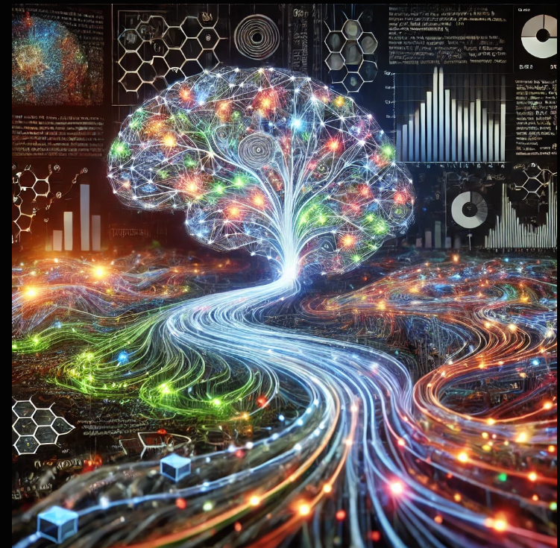
Lifelong learning of neural networks
Monika Etrych

Slide 2
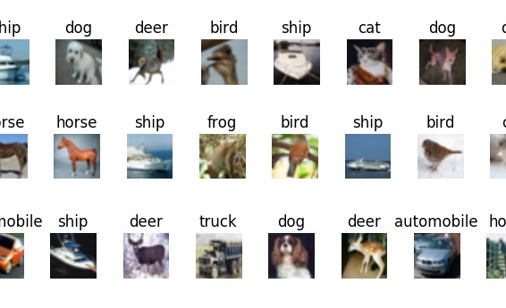
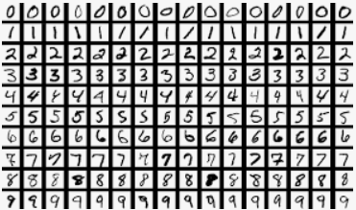
Cel pracy
Porównanie klasycznych i nowoczesnych metod uczenia ciągłego na standardowych i rzeczywistych zbiorach danych.
Metody:
Klasyczne: np. mrożenie dużych wag, doszkalanie tylko małych
Nowoczesne: będą znalezione
Dane:
Klasyczne: MNIST, CIFAR
Rzeczywiste: dane pomieszczeń, punkty blisko położone obok danego

Slide 3
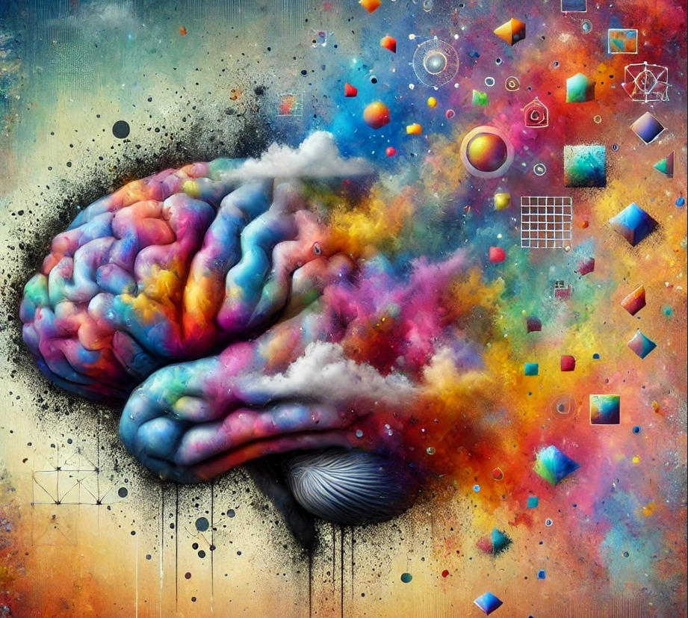
Problemy
Głównym problemem jest katastrofalne zapominanie (catastrophic forgetting) – wraz z nauką nowych danych, model zapomina stare.
Nierozwiązanym problemem w uczeniu ciągłym jest brak skuteczności na rzeczywistych danych, dlatego to będzie głównym wyzwaniem w mojej pracy.

